Slide 1
Совместный проект. Тема проекта: «В гостях у сказки» театрализованная деятельность в группе кратковременного пребывания для детей со сложной структурой дефекта
МБДОУ д\с №88 «Радуга»

Slide 2
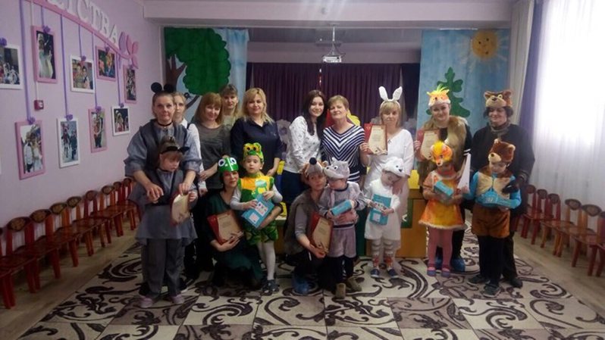
Игра ребенка отличается верой в подлинность и правду вымысла. Стоит ребенку только сказать себе «…как будто бы, и вымысел уже живет в нем» К.С. Станиславский
Участники проекта: воспитатели, дефектолог, психолог, социальный педагог, логопед, музыкальный работник, дети группы, родители воспитанников.
Вид проекта: краткосрочный, групповой, ролевой-игровой, творческий.

Slide 3
:
\\\\
Актуальность проекта:
-Формирование речи является одной из главных задач речевого воспитания дошкольника, т.к. играет большую роль в формировании личности. Для развития речи ребенка необходимо использовать различные игры, занятия, сказки. Именно сказки являются прекрасным материалом для обучения детей дошкольного возраста развитию речи. Из сказок дети берут много различных знаний: первые представления об окружающем мире, о взаимосвязи человека и природы, сказки позволяют увидеть добро и зло. Персонажи сказок хорошо знакомы детям, их черты характера ярко выражены, мотивы поступков понятны.
Язык сказок очень выразителен, богат образными сравнениями, имеет несложные формы прямой речи.
Все это позволяет вовлечь ребенка в активную речевую работу.
Проблема:
В последние годы наблюдается резкое снижение уровня речевого развития дошкольников. Одной из причин снижения уровня речевого развития является пассивность и неосведомленность родителей в вопросах речевого развития детей. Участие родителей в речевом развитии ребенка играет колоссальную роль.

Slide 4
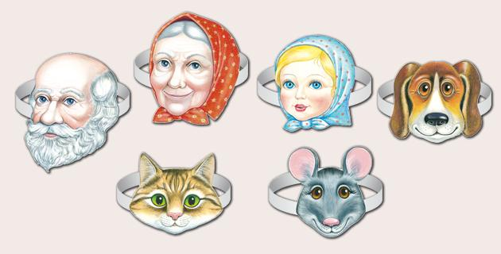
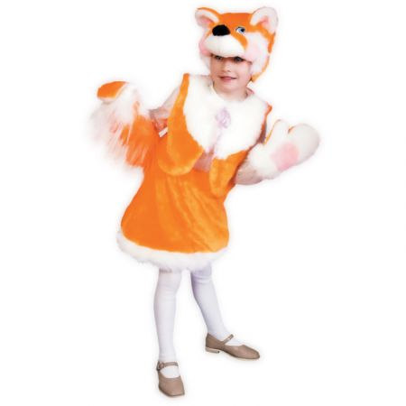
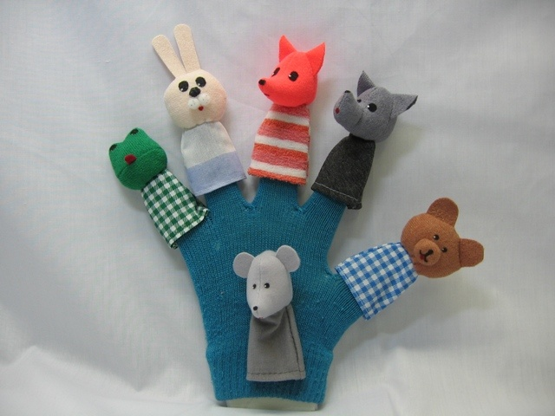
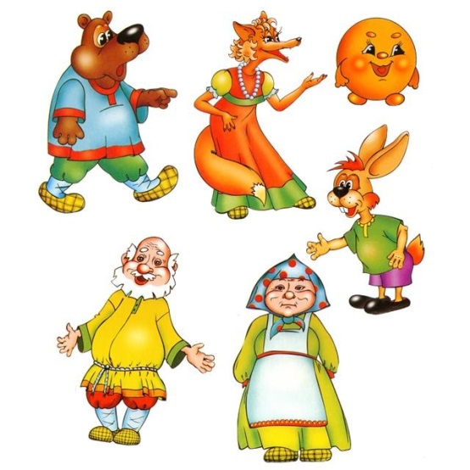
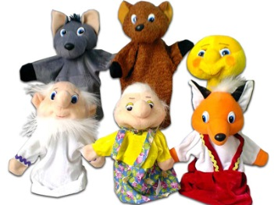
Цель проекта:
развитие интереса к сказкам, создание условий для активного использования сказок в деятельности детей. Развитие традиции семейного чтения, совместного творчества детей и родителей

Slide 5
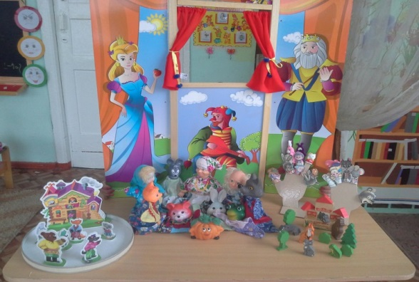
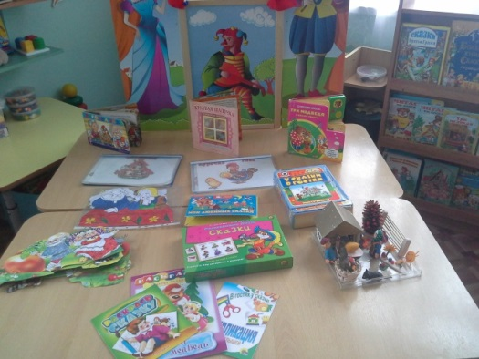
ЗАДАЧИ ПРОЕКТА:
- побуждать интерес к предлагаемой деятельности;
- привлекать детей к совместной театрализованной деятельности;
- формировать представление о различных видах театра;
- развивать речь, воображение и мышление;
-помогать робким и застенчивым детям включаться в театрализованную игру.

Slide 6
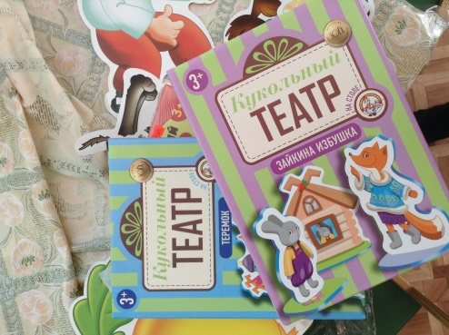
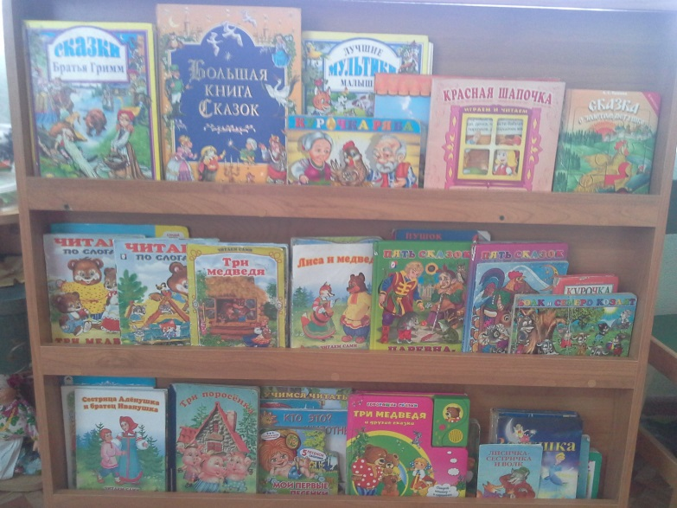
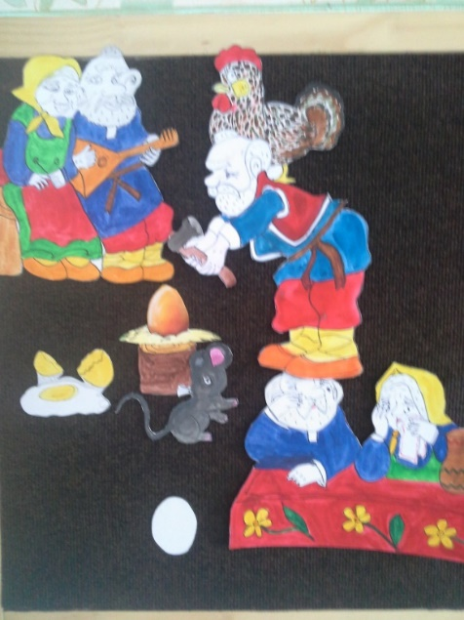
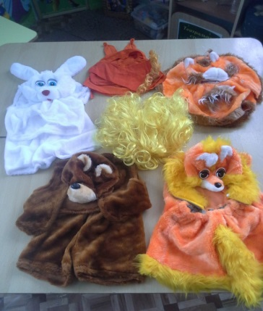
Ресурсное обеспечение:
-настольные театры: «Репка», «Курочка Ряба»
-театр на магнитах: «Репка», «Теремок»
-пальчиковый театр: «Репка», «Теремок»,
-плоскостной театр: «Теремок», «Колобок»
-костюмы к сказке «Репка», «Курочка ряба»
-сюжетные картинки, иллюстрации к сказкам.
-дидактические игры: лото «Сказки», «Мои любимые сказки»,
-раскраски по мотивам сказок «Теремок», «Колобок», «Репка», »Курочка Ряба».

Slide 7
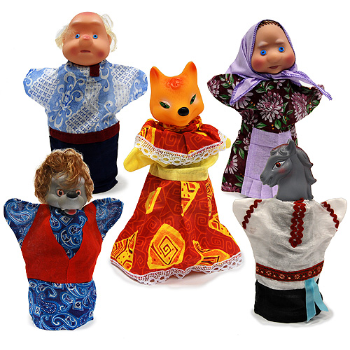
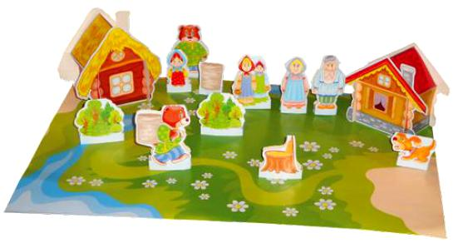
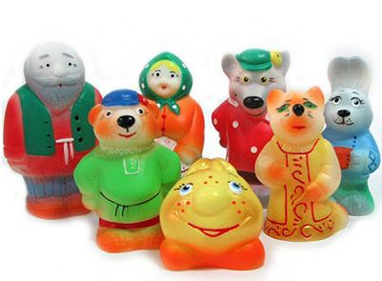
Ожидаемый результат:
- дети должны научиться пользоваться настольным и пальчиковым театром;
- сформировать умение передавать характер персонажа интонационной выразительностью речи, мимикой, жестами;
- постановка сказки «Теремок-здоровья»;
- пополнение театрального уголка.

Slide 8
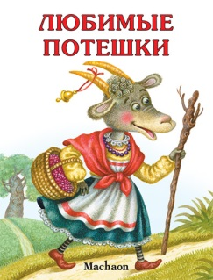
Предварительная работа:
- подбор и изучение педагогической литературы

Slide 9
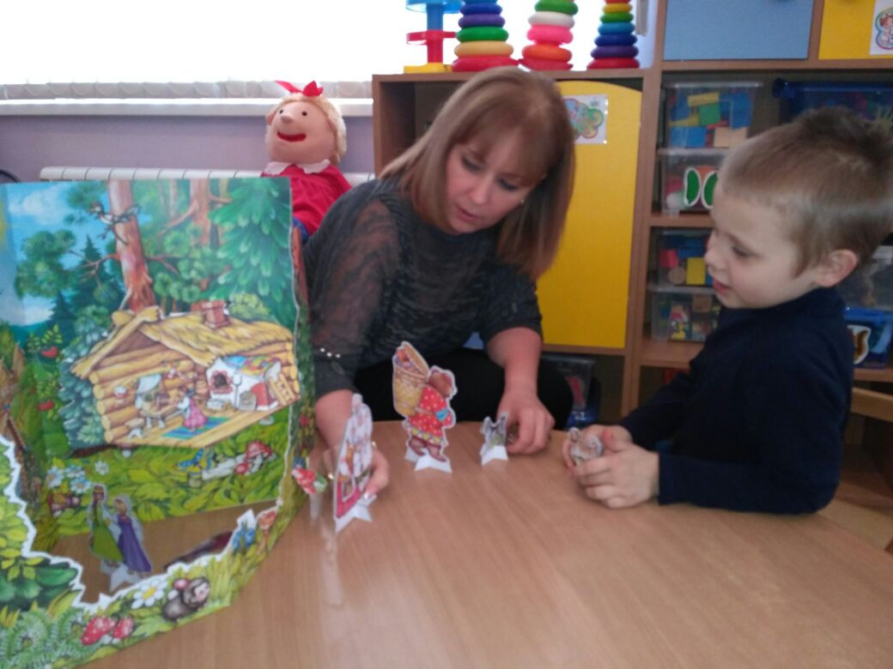
- чтение русских народных сказок «Репка», «Теремок», «Колобок», «Курочка Ряба», стихотворений, потешек; загадок о героях сказок;
- прослушивание звукозаписей детских сказок – «Волк и семеро козлят», «Колобок», «Репка», «Теремок», «Курочка Ряба», «Кот, петух и лиса», «Три медведя»;
-рассматривание игрушек и иллюстраций к сказкам;
- показ кукольного театра: «Теремок», «Колобок».

Slide 10
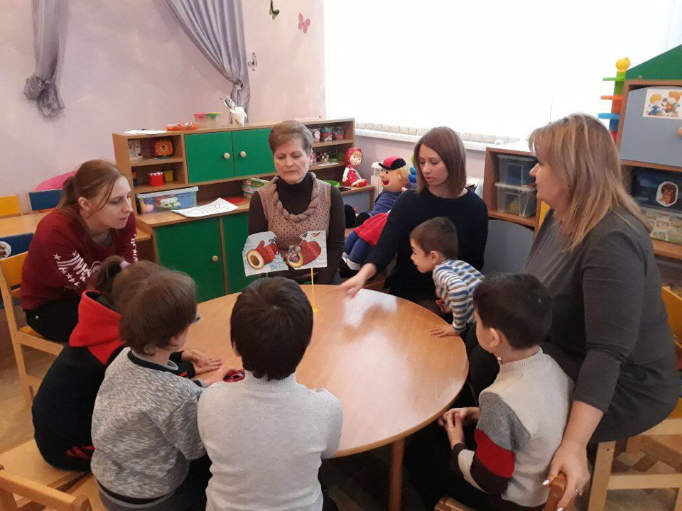
Подготовительный этап
1. Опрос родителей «Любите ли Вы театр?»;
2. Наглядная информация для родителей:
«Театрализованная деятельность в детском саду»;
3. Определение целей и задач.
4. Разработка проекта в группе: «В гостях у сказки»;
5. Индивидуальные беседы, консультации с родителями по выявлению их заинтересованности в пополнении театрального уголка, их способностей в той или иной области рукоделия и возможностей.

Slide 11
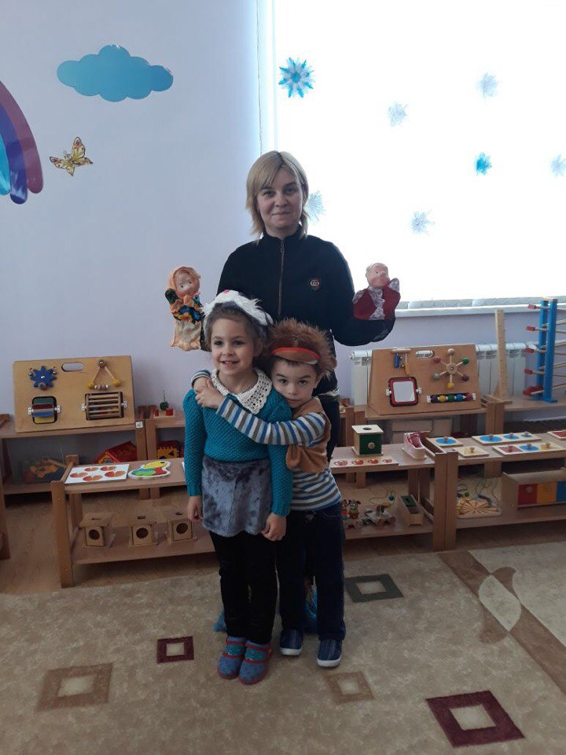
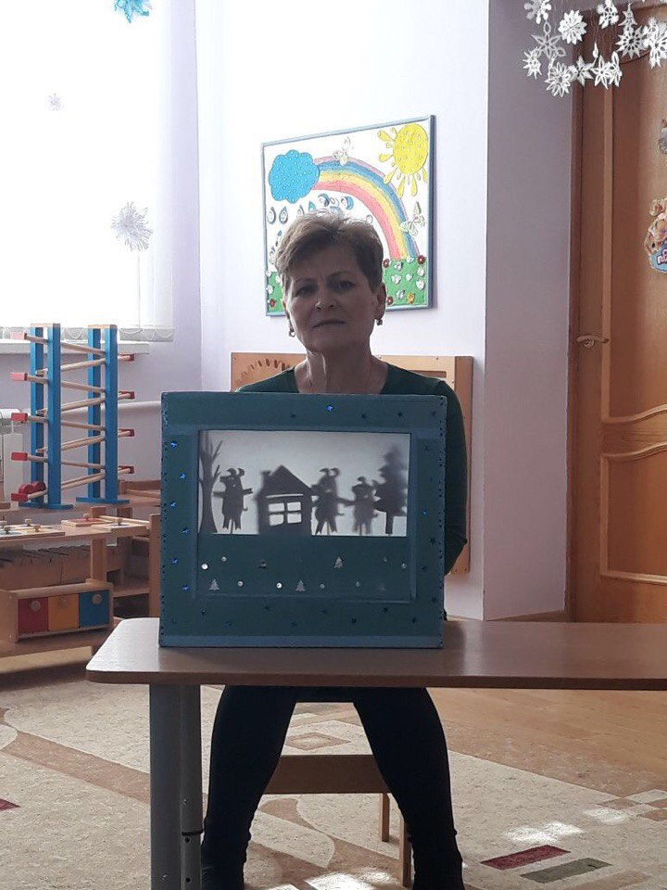
Основной этап
1) Распределение заданий между родителями (сшить костюмы, связать маски, пополнить уголок различными театрами: настольный, пальчиковый, кукольный) .

Slide 12
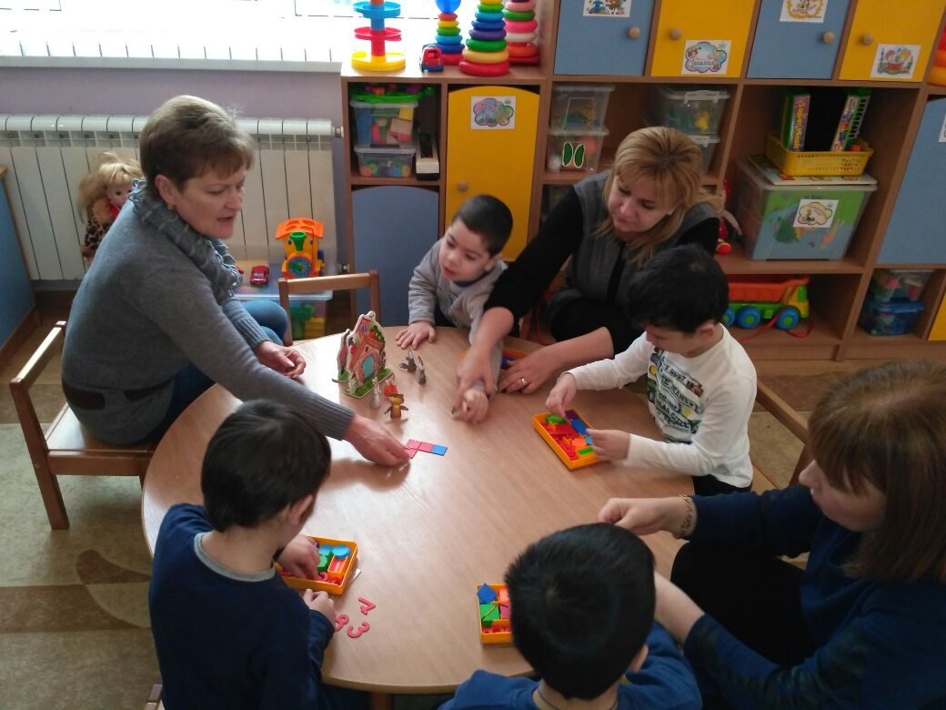
2) Знакомимся со сказками:
Сказка «Теремок
- Рассказывание сказки «Теремок» с показом пальчикового театра;
коллективная аппликация «Теремок»;
- конструирование домиков для животных теремка;
- имитационные движения героев сказки и их голосов;
- дидактические игры: «Угадай, о ком говорю», «Кто-кто в теремочке живет? »;
- подвижные игры: «Зайка серенький сидит», «У медведя во бору».
- использование раскрасок к сказке «Теремок».

Slide 13
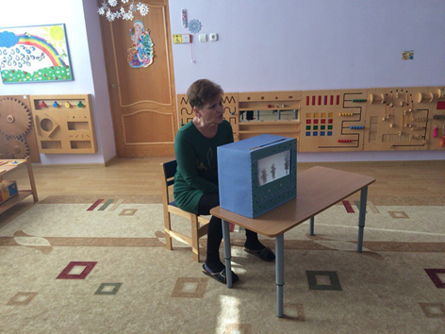
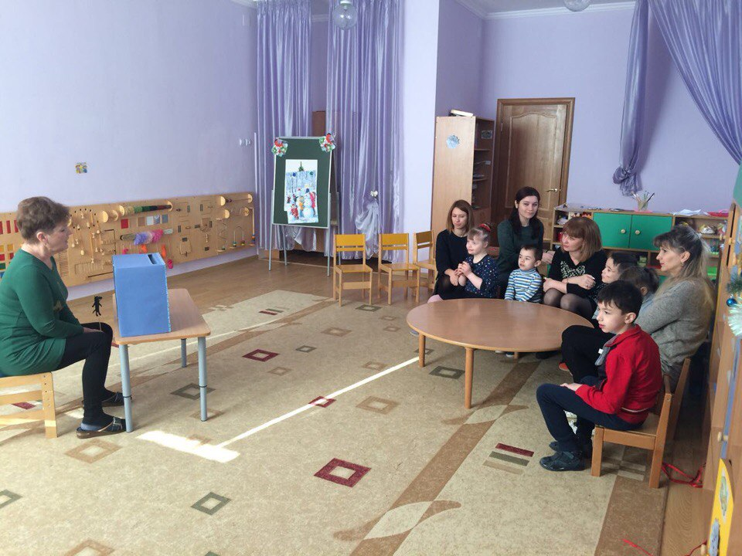
Сказка «Три поросенка»
- Рассказывание сказки «Репка» с показом теневого театра;
- лепка «Три поросенка»;
- имитационные упражнения;
-дидактическая игра «Мои любимые сказки»;
- ряжение в костюмы;
- драматизация сказки «Три поросенка»;
-использование раскрасок к сказке «Три поросенка»

Slide 14
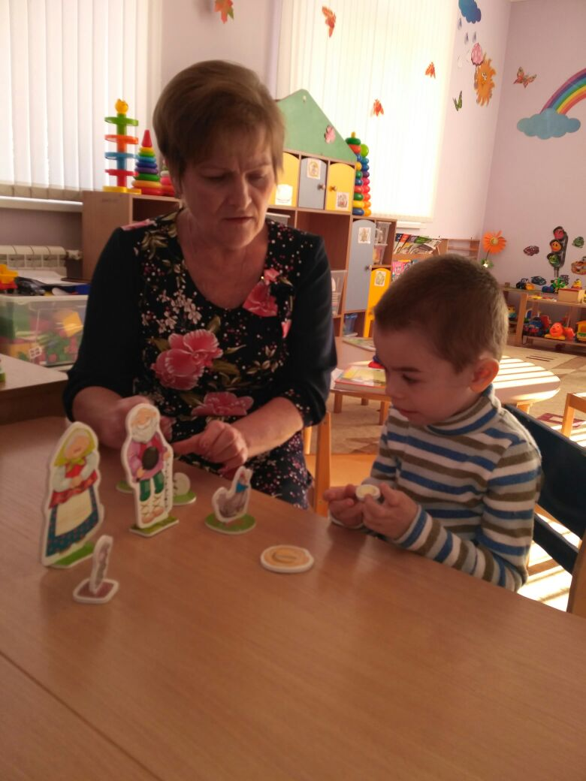
Сказка « Курочка Ряба»
-Рассказывание русской народной сказки «Курочка Ряба» с показом настольного театра
-разучивание танцевальных движений;
-пение детских песенок «Петушок, петушок…»;
-дидактические игры : «Мои любимые сказки»
-подвижные игры «Курочка и цыплята»;
- Использование раскрасок к сказке «Курочка Ряба».

Slide 15
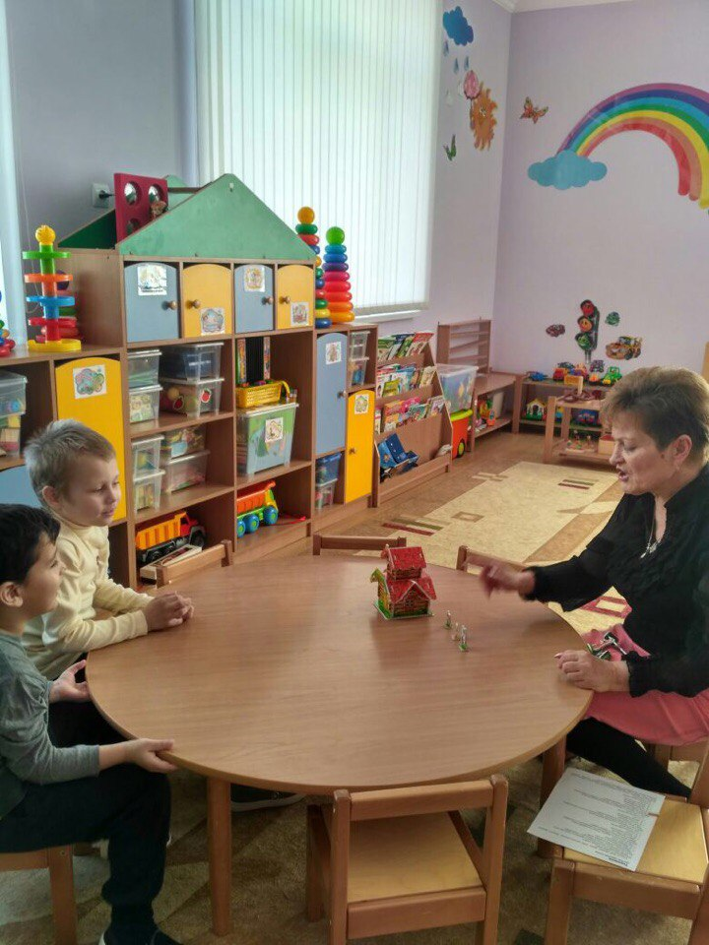
Сказка «Колобок»
- рассказывание русской народной сказки «Колобок» с показом настольного театра;
- лепка, рисование «Колобок»;
- рассказывание сказки детьми с имитацией действий;
упражнение «Изобрази героя»;
-дидактические игра: лото «Сказки».
- подвижные игра: «Лиска – лиса».
- использование раскрасок к сказке «Колобок».

Slide 16
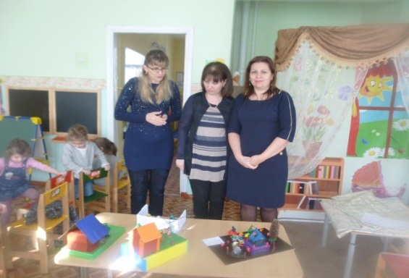
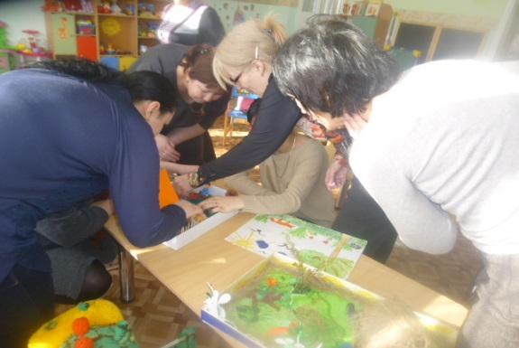
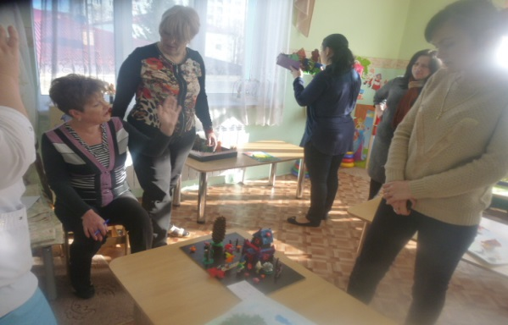
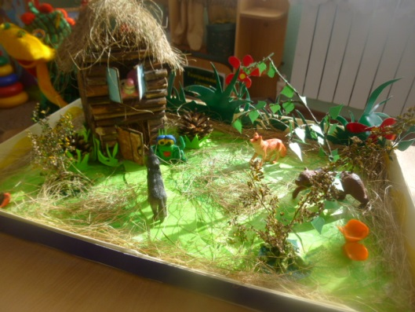
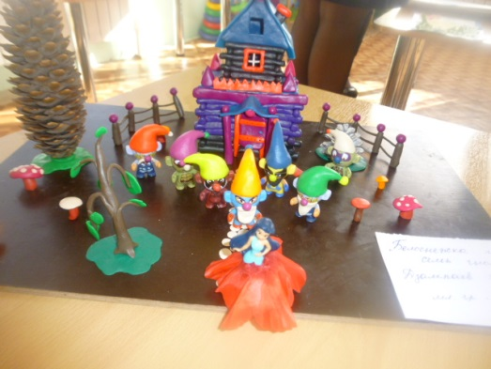
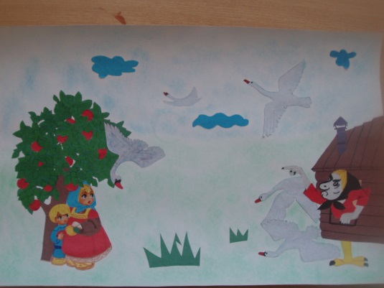
Заключительный этап
1. Смотр-конкурс работ родителей.
2. Театрализованное развлечение совместно с родителями «Играем в сказку»: показ родителями сказки «Теремок».
Калейдоскоп проекта.
Конкурс «Путешествие по сказкам»
Победители конкурса

Slide 17
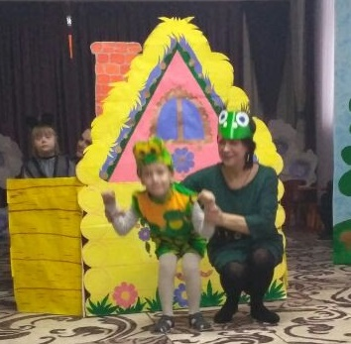
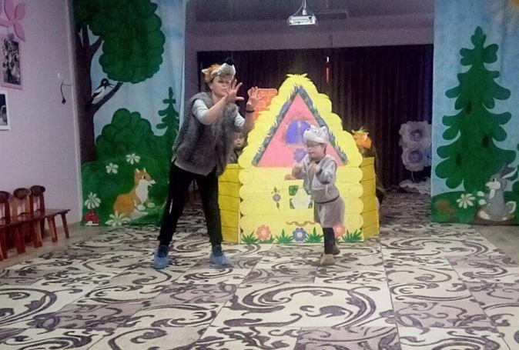
Театрализованное развлечение совместно с родителями «Играем в сказку»
\\\\
Для чего нужны нам сказки? Что в них ищет человек? Может быть, добро и ласку. Может быть, вчерашний снег. В сказке радость побеждает, Сказка учит нас любить
:

Slide 18
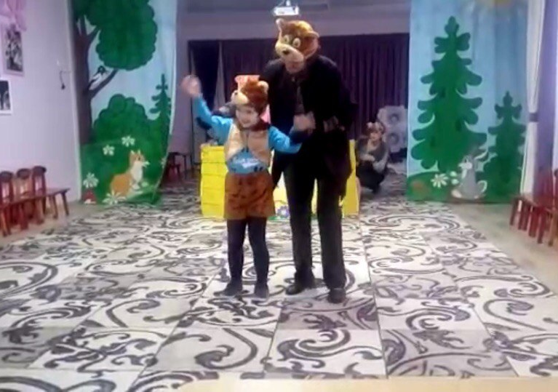
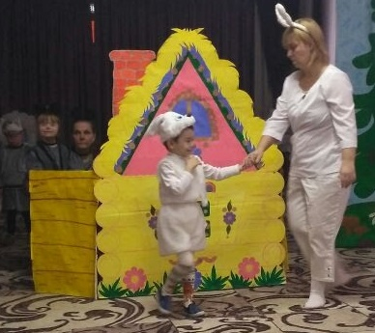
.
Сказка — чудная копилка, Что накопишь, то возьмешь, А без сказки в этой жизни - Непременно пропадешь

Slide 19
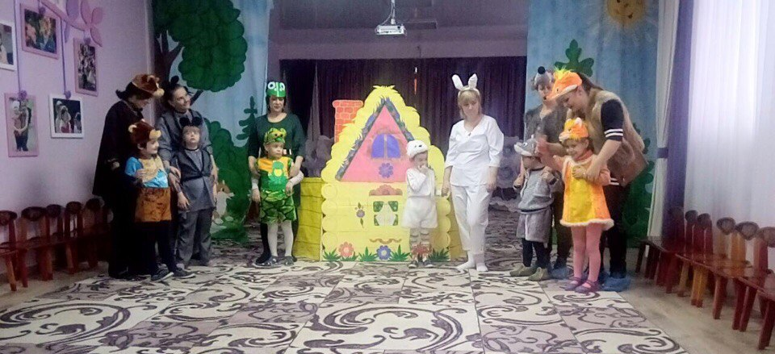
В мире много сказок
Грустных и смешных,
И прожить на свете
Нам нельзя без них

Slide 20
Итоги проекта:
1. У родителей появился интерес к театру и совместной театрализованной деятельности.
2. Пополнение театрального уголка.
3. В самостоятельной деятельности дети импровизируют с персонажами пальчикового, настольного театра и театра на магнитах.
4. У детей сформировано представление о различных видах театра.
-
Вот и сказки конец ,а кто слушал и смотрел- молодец!

